Slide 1
Портфолио воспитателя

Slide 2
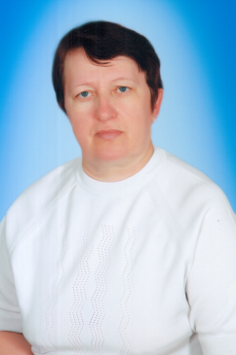
Черных Ольга Михайловна
30декабря 1962 г.р.
Воспитатель
первой квалификационной категории
МБДОУ «Светлоозерский детский сад «Березка»

Slide 4
Я на смену иду, обо всём забывая
С головой окунусь в мир, где нет мне покоя.
Знаю, ждут, налетят. Едва с ног не сбивая,
А в глазах столько счастья!
Где возможно такое?
Я учу их, и с ними учусь каждый день.
В страну знаний хотим мы открыть вместе двери.
Не ложится на лица сомнения тень.
Как мне верят они! Кто ещё так поверит?!
Нет секретов у них никаких от меня,
То порадуюсь с ними, бывает, расстроят.
Потерять их доверие боюсь как огня.
Как открыты они! Кто так душу откроет?!
А школьников встречу!
Замедлят вдруг шаг,
Они не скрывают, что встрече так рады!
Приветствуют, что – то поведать спешат.
Приятно, что помнят. Есть выше награда?
Уверена, я не напрасно тружусь,
Зовусь « Воспитатель» и этим горжусь!

Slide 5
Работаю воспитателем во второй младшей группе в МБДОУ «Светлоозерский детский сад «Березка»
В 1983 году окончила Бийское педагогическое училище по специальности воспитание в дошкольных учреждениях, присвоена квалификация воспитатель в дошкольных учреждениях.
Приказом №17-пs2 от 01.04.1996 г. присвоена Ι квалификационная категория.

Slide 6
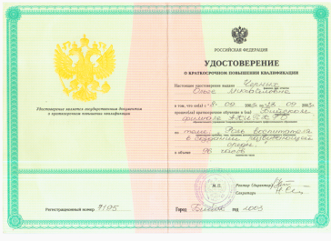
Прошла курсы повышения квалификации:
в г. Бийске с 22.05.1989 г. по 20.06.1989 г. курсы повышения квалификации по специальности воспитатель;
в Бийском филиале АКИПКРО с 08.09.2003 г. по 23.09.2003 г. по теме: «Роль воспитателя в создании развивающей среды» в объеме 96 часов;

Slide 7
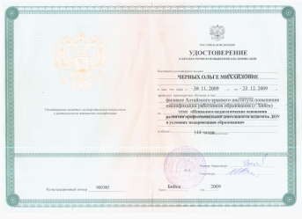
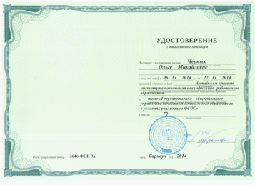
в Бийском филиале АКИПКРО с 30.11.2009 г. по 22.12.2009 г. по теме: « Психолого – педагогические основания развития профессиональней деятельности педагогов ДОУ в условиях модернизации образования» в объеме 144 часа;
в АКИКРО с 06.11.2014 г. по 27.11.2014 г. по теме: « Государственно – общественное управление качеством дошкольного образования в условиях реализации ФГОС» в объеме 72 часа.

Slide 8
Общий трудовой стаж – 35 лет.
Стаж педагогической работы – 32 года.
В данном учреждении – 32 года.
В данной должности – 32 года.

Slide 9
Имею благодарности от администрации д/сада и сельсовета:

Slide 10
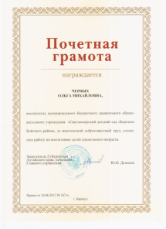
Награждена почетными грамотами:

Slide 11
Вместе с детьми заняла первое место в конкурсе на лучшую книжку – малышку по правилам дорожного движения «Безопасные дороги для весёлой детворы» (2012г.)
Коллектив воспитанников награжден диплом «Пожарная ярмарка 2013» за первое место в номинации технический вид творчества за работу «Уроки малышам»

Slide 12
Коллектив воспитанников старшей группы стали лауреатами краевого детско-юношеского тематического конкурса «Пожарная ярмарка-2013»
Награждены сертификатом за участие в краевом детско-юношеском тематическом конкурсе «Пожарная ярмарка-2014»

Slide 13
В своей работе руководствуюсь
Примерной общеобразовательной программой дошкольного образования
«От рождения до школы» под ред. Н.Е. Вераксы, Т.С. Комаровой, М.А. Васильевой
Программа «От рождения до школы» - является инновационным общеобразовательным программным документом для дошкольных учреждений, подготовленным с учетом новейших достижения науки и практики отечественного и зарубежного дошкольного образования.

Slide 14
Приоритет Программы – воспитание свободного, уверенного в себе человека, с активной жизненной позицией, стремящегося творчески подходить к решению различных жизненных ситуаций, имеющего своё мнение и умеющего отстаивать его.
В психолого – педагогической работе опираюсь на пять образовательных областей:
физическое развитие;
социально – коммуникативное развитие;
познавательное развитие;
речевое развитие;
художественно – эстетическое развитие.

Slide 15
Одной из главных задач, которую ставит Программа, является забота о сохранении и укреплении здоровья детей, формирование у них элементарных представлений о здоровом образе жизни, воспитание полезных привычек, в том числе привычки к здоровому питанию, потребности в двигательной активности.

Slide 16
Физкультурно – оздоровительные мероприятия в моей группе:
ежедневная утренняя гимнастика;
физкультурные занятия в облегченной одежде;
физкультурные занятия на улице;
оздоровительная гимнастика после сна;
подвижные и спортивные игры;
хождение по дорожкам босиком;
пальчиковая гимнастика;
артикуляционная гимнастика;
самомассаж;
релаксация;
динамические паузы;
хождение босиком по траве;
употребление в пищу чеснока и лука.
Оформлена папка «Физкультурно – оздоровительные мероприятия во второй младшей группе»

Slide 17
Цель дошкольного воспитания – создание благоприятных условий для полноценного проживания ребенком дошкольного детства, формирование основ базовой культуры личности, всестороннее развитие психических и физических качеств в соответствии с возрастными и индивидуальными особенностями, подготовка к жизни в современном обществе, формирование предпасылок к учебной деятельности, обеспечение безопасности жизнедеятельности дошкольника.

Slide 18
Развивающая среда
Развивающая среда построена с учетом возрастных особенностей детей, что способствует реализации потребностей в умственной, творческой и физической самостоятельной деятельности.
Обучающий и предметно – развивающий материал постоянно пополняется.
Мною оформлены картотеки:
«Дидактические игры по экологии»
«Сюжетно ролевые игры»
« Утренняя гимнастика»
«Пальчиковые игры»
«Доскажи словечко»
Оформлено панно для мелкой моторики рук , сухой бассейн для рук , «весёлые человечики – (в воздушных шариках насыпана мука)» и другие дидактические игры.

Slide 19
Решая проблему развития мелкой моторики у детей, в своей работе применяю пальчиковые игры. Использую занятия и игры направленные на развитие моторики кистей и пальцев рук, используя при этом разнообразные пособия и игрушки, способствующие развитию мелкой моторики, согласованных движений кистей и пальцев рук.
В программе детского сада не предусмотрены специальные занятия по развитию мелкой моторики. Поэтому подобные упражнения я провожу во время игр, использую в качестве разминок на занятии, на прогулках.
Использую литературу: В.В. Цвынтарный» «Играем пальчиками и развиваем речь»
Е.В. Колесникова «Развитие звуковой культуры речи у детей
3-4 лет»
Н.В. Рыжкова «Логопедические занятия с детьми»

Slide 20
В группе созданы условия для самостоятельного активного целенаправленного действия во всех видах деятельности: игровой, двигательной, изобразительной и др. для реализации этих видов деятельности оформлен ы уголки, содержащие различные материалы для развивающих игр, занятий, труда, для предоставления права выбора деятельности ребёнка.
Уголки в группе: больница, парикмахерская, магазин, театр, уголок природы, книжный уголок, физкультурный , строительный ,изо.

Slide 21
Применяя инновационные формы обучения, веду дополнительную образовательную программу: «Волшебные ладошки»
Цель программы:
– формирование у детей раннего и дошкольного возраста эстетического отношения и художественно - творческих способностей в изобразительной деятельности

Slide 22
Задачи программы:
Образовательные :
познакомить ребят с нетрадиционной техникой рисования
Развивающие:
Развивать мелкую моторику рук
Развивать внимание, память, логическое мышление
Развивать эстетическое восприятие и воображение
Формировать творческие и креативные способности детей
Оздоровительные:
Следить за осанкой детей во время работы
Воспитательные:
Воспитывать художественный вкус и чувства гармонии,
Воспитывать у детей стремление к достижению результата

Slide 23
Работа с родителями
Семья и детский сад не разделимы. И поэтому для всестороннего развития ребёнка необходимо взаимодействие между родителями и воспитателем. И я как воспитатель, делаю всё для полного взаимопонимания
Один раз в квартал провожу родительские собрания,
Ежегодно провожу открытое занятие с детьми для родителей, привлекаю родителей для оказания помощи детскому саду,
Вовлекаю родителей в совместное изготовление поделок из природного материала и участие в различных конкурсах,
Провожу спортивные праздники с участием родителей, чаепитие ко дню матери,
Индивидуальные беседы и консультации,
Посещение детей на дому,
В моей группе ответственный родительский комитет
Оформлена папка «План взаимодействия с семьями воспитанников»

Slide 24
Тема по самообразованию:
« Развитие речи, внимания и памяти через художественную литературу»
По данной теме проводила родительское собрание: «Развитие речи младших дошкольников»
Консультации для родителей : «Развитие речи у детей», «Говорим правильно»,
Изготовила дидактические игры: «Азбука», «Доскажи словечко», « Наши сказки», «Отгадай сказку», «Сказки дедушки Чуковского» и др.
Проводила открытые занятия для сотрудников: «Котик по двору идёт», «Прогулка по сказочному лесу», «Угощение для бабушки».

Slide 25
Я люблю свою работу и нахожу удовлетворение в том, что мои поставленные цели и задачи соответствуют заявленным требованиям родителей, интересам детей и потребностям школы.
Я не останавливаюсь на достигнутом, продолжаю искать новые пути сотрудничества с родителями. Ведь у нас одна цель – воспитывать будущих созидателей жизни. Каков человек – таков мир, который он создаёт вокруг себя. Хочется верить, что наши дети, когда вырастут, будут любить и оберегать своих близких.

Slide 26
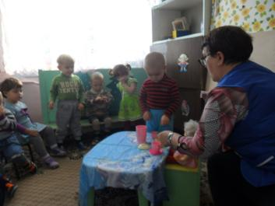
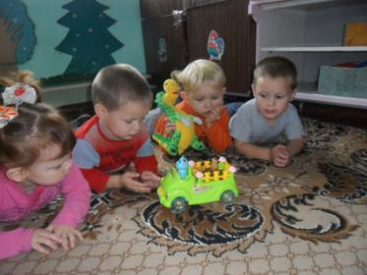
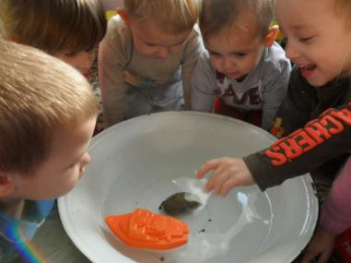
На занятиях:

Slide 27
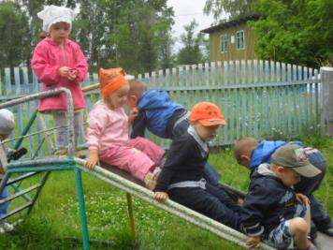
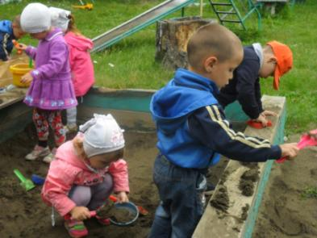
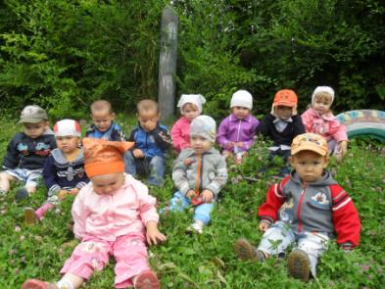
На прогулке:

Slide 28
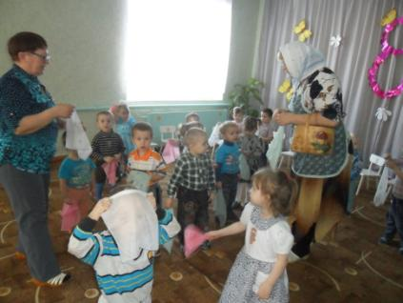
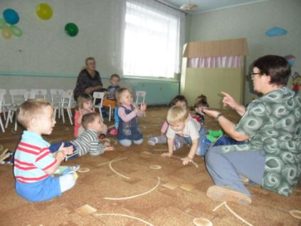
На утренниках:

Slide 29
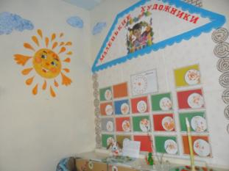
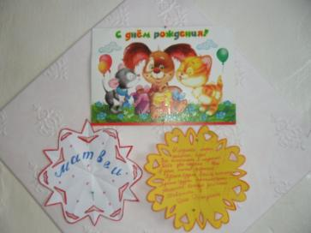
Родительский уголок:

Slide 30
Я не работаю в саду, Я в детском садике живу! – Я и Пират, и Снеговик, И Бабы Ёжки злющий лик!
Я Феей для детей была И Балериною плыла… Я – фокусник, жонглёр, факир, Я открываю детям мир!
Там правят красота, добро, Добро в нём побеждает зло! В нём не живут обман и ложь, Без правды там не проживёшь!
Волшебный мир! Живут в нём сказки! – Там у детей сияют глазки! И ВСЁ ОТДАШЬ ЗА ГЛАЗКИ ЭТИ, Чтоб каплю грусти не заметить!..
Вторая мама я для них, Ведь нет среди детей чужих!!! Я не работаю в саду, Я в детском садике живу!
Бывают чудеса на свете, НО ЛУЧШЕ ВСЕХ ЧУДЕС БЫВАЮТ ТОЛЬКО ДЕТИ!!!
С. Ю. Лукьянова.

Slide 31
Спасибо за внимание!

